Slide 1
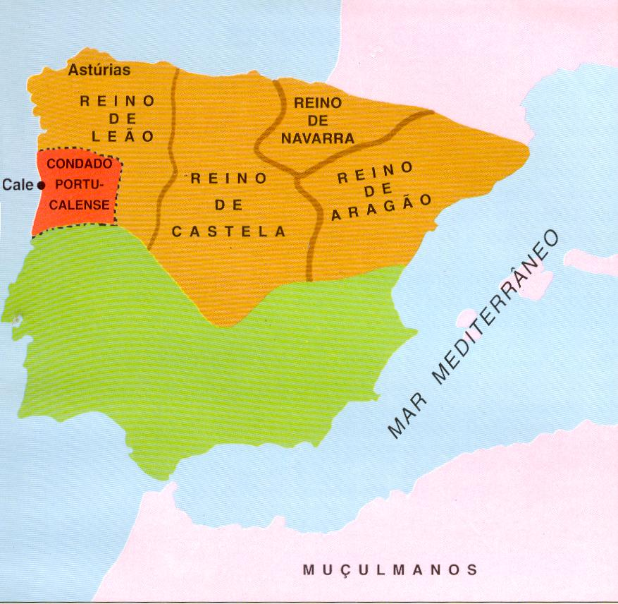
Um condado era um conjunto de terras dadas pelo rei aum conde para que as governasse e as defendesse em seu nome
Os reinos cristãos na Península Ibérica no século XI. O Condado Portucalense fazia parte do Reino de Castela, cujo rei era D: Afonso VII.

Slide 2
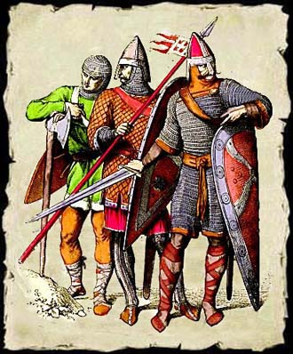
Quem ajuda os reis cristãos
na luta contra os muçulma-
nos?
Os Cruzados eram os cavaleiros cristãos que vieram ajudar os reis peninsulares nas lutas contra os muçulmanos

Slide 3
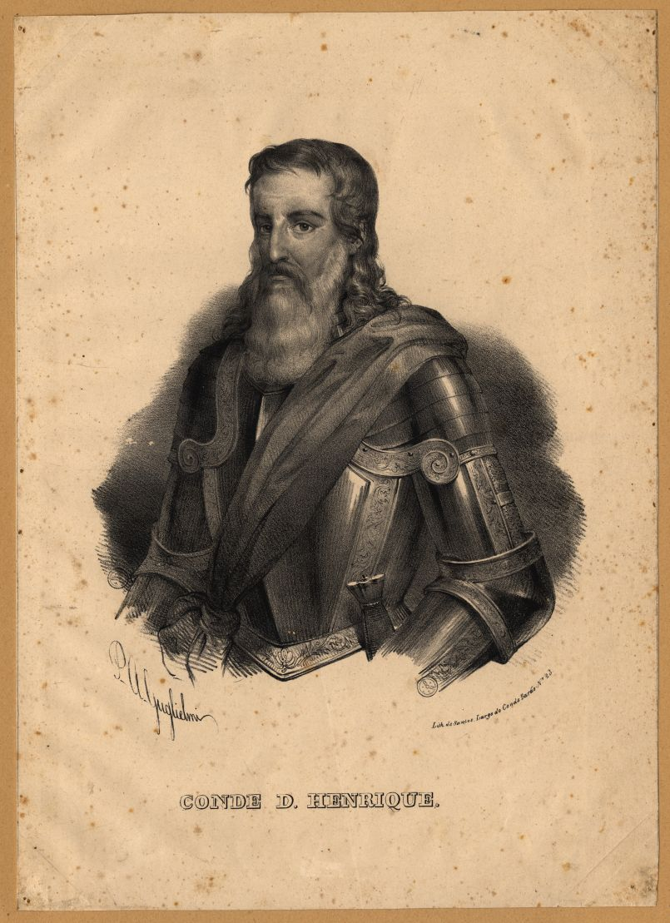
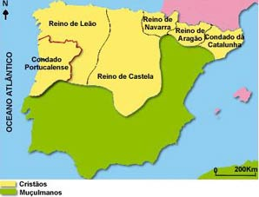
D.Henrique e D.Raimundo foram cruzados que vieram ajudar D. Afonso VI, rei de Leão e Castela. Em troca da ajuda prestada, D. Henrique casou com D.Teresa, filha do rei, e recebeu o Condado Portucalense.

Slide 4
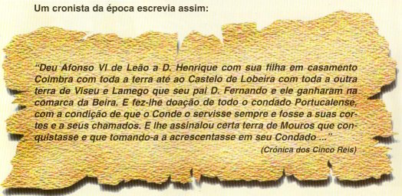
A doação do
COndado

Slide 5
D.Afonso VI
D.Urraca e D. Raimundo
D.Afonso VII
D.Teresa e D. Henrique
D.Afonso Henriques
As ligações de parentesco entre D. Afonso Henriques e D. Afonso VII

Slide 6
nascimento de D.
Afonso Henriques
D.Teresa go-
verna o
Condado
O caminho para a inde-
pendência do Condado
A Batalha de S.
Mamede em
1128
Discordância
entre
D.Afonso Hen-
riques e sua
mãe

Slide 7
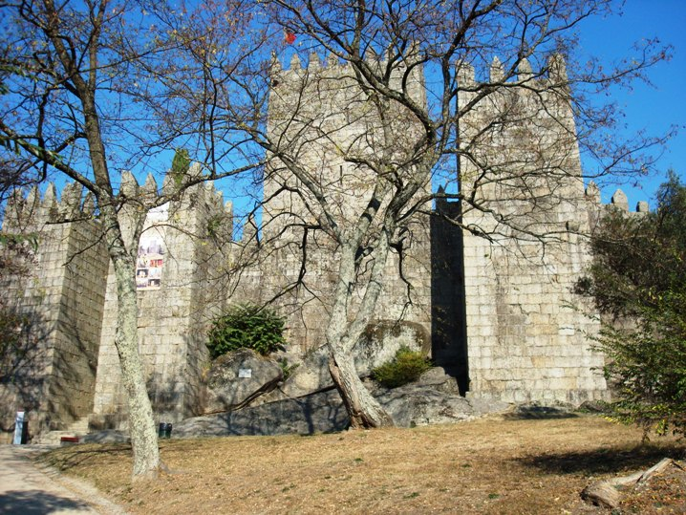
Castelo de Guimarães
O confronto entre os partidários de D. Afonso Henriques e os de D. Teresa, deu-se na batalha de S. Mamede, perto de Guimarães, em 24 de Junho de 1128. O Castelo de Guimarães foi o primeiro local onde se instalou D. Afonso Henriques com a sua corte.

Slide 8
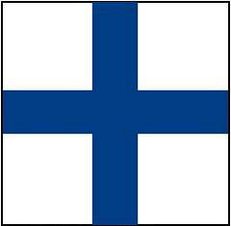
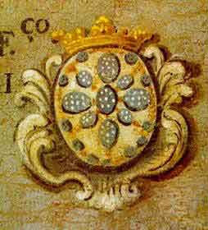
D.Afonso Henriques tinha dois objectivos
Lutar contra D. Afonso VII
Para conseguir a independência do condado
Lutar contra os muçulmanos
Para aumentar o território para sul
Os objectivos de D. Afonso Henriques. A bandeira e brasão de D. Afonso Henriques

Slide 9
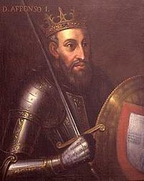
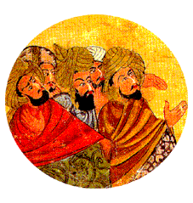
Os dois grandes objectivos
De D. Afonso Henriques
Lutar contra os muçulmanos para sul de forma a alargar o seu território (A Batalha de Ourique em 1139)
Lutar contra as tropas de Leão e Castela para oriente
(tratado de Zamora em 1143).
D.Afonso Henriques

Slide 10
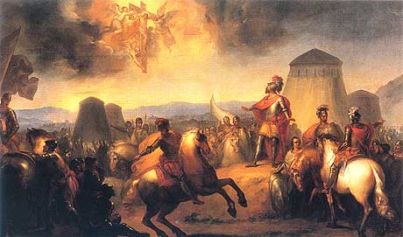
A Batalha de Ourique (1139)Escreva aqui o seu texto
Nesta batalha, no Alentejo, D. Afonso Henriques e os seus homens, venceram os exércitos de cinco reis mouros.
Voltar

Slide 11
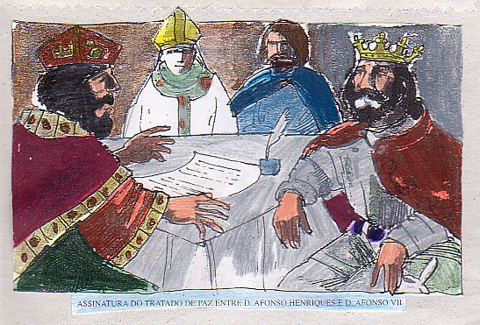
Tratado de Zamora (1143)
No Tratado de Zamora, em 1143, o rei D. Afonso VII reconhece a independência ao Condado Portucalense, que passou a chamar-se Reino de Portugal

Slide 12
Portugal era uma Monarquia
Hereditária(1143-1910)
Monarquia porque à frente do governo estava um monarca (rei ou rainha)
Hereditária porque quando o rei morria, sucedia-lhe o filho mais velho.

Slide 13
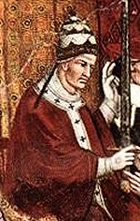
)
A Bula Manifestis Probatum
Do Papa Alexandre III (1179)

Slide 14
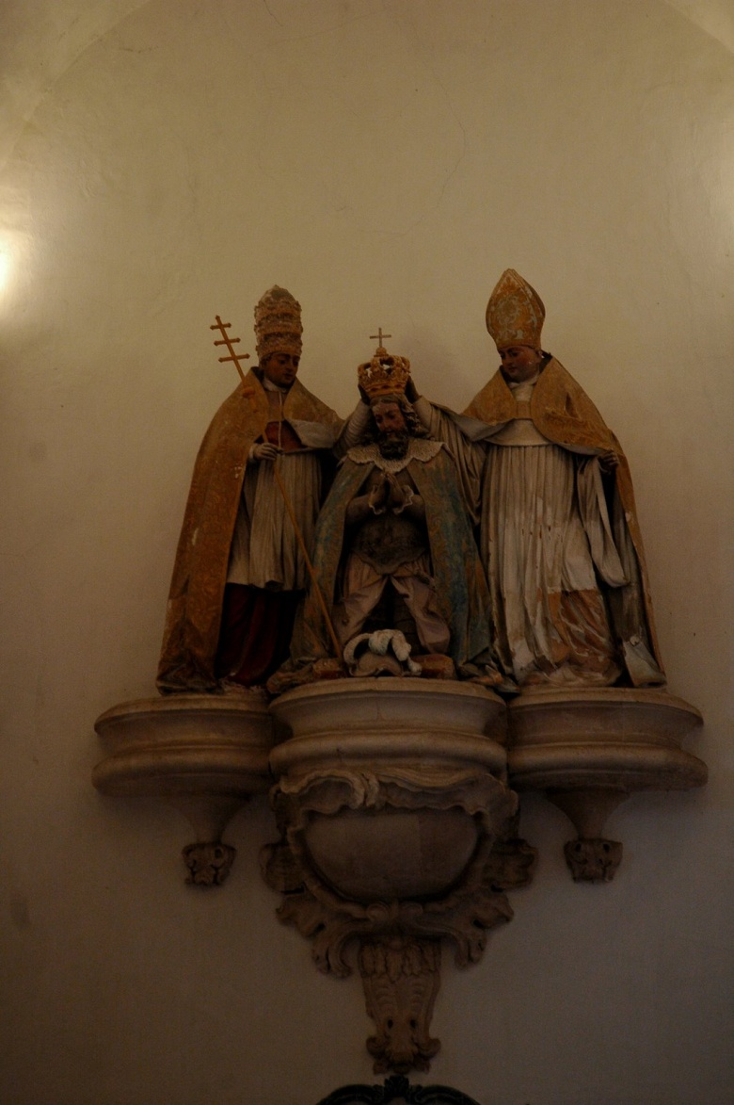
A Bula Manifestis
Probatum
Ao nosso muito amado filho em Jesus Cristo, Afonso, rei dos Portugueses, e seus descendentes para perpétua memória.
Confirmamos Portugal com inteira honra e dignidade de Reino e todos os lugares que ganhardes aos Mouros.
        Da Bula Manifestis Probatum (adaptação)
Coroação de D. A. Henriques

Slide 15
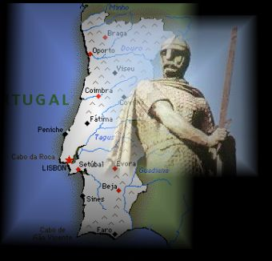
Em 1179-Papa Alexandre III reconhece Portugal como País independente

Slide 16
As conquistas de D. Afonso
Henriques
1145-----Conquista de Leiria
1147-----Conquista de Santarém e Lisboa (eram cidades ricas e poderosas)
Os rios eram muitas vezes as fronteiras naturais dos territórios muçulmno e cristão. Podemos dizer que o alargamento do território para sul fazia-se de rio em rio.
A importância
dos rios

Slide 17
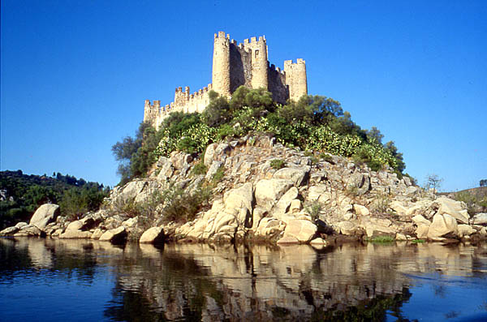
Castelo de Almourol. Nas zonas onde os ataques eram mais frequentes, os cristãos construiam castelos em pontos estratégicos, como nas elevações.

Slide 18
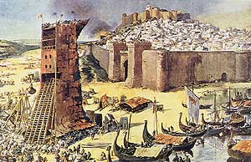
A CONQUISTA DE LISBOA
Lisboa tinham-na os Mouros
Quem havia de a conquistar
El-Rei D. Afonso Henriques
E os Cruzados a ajudar
Poêm cerco em toda a volta
Pela terra e pelo mar
Atacam por todas as portas
Por uma foram entrar
Vêm os Mouros ao combate
Oh. que forte batalhar
Tantos ferros, tantos golpes
Tanto sangue a espadanar
Vencem as armas de Cristo
Há mil bocas a gritar
Arraial por D. Afonso
Que Deus o Queira guardar
Sobem todos ao castelo
De mãos erguidas a rezar
E lá na torre mais alta
Uma Cruz a assinalar
Que Lisboa é dos Cristãos
Que a souberam conquistar

Slide 19
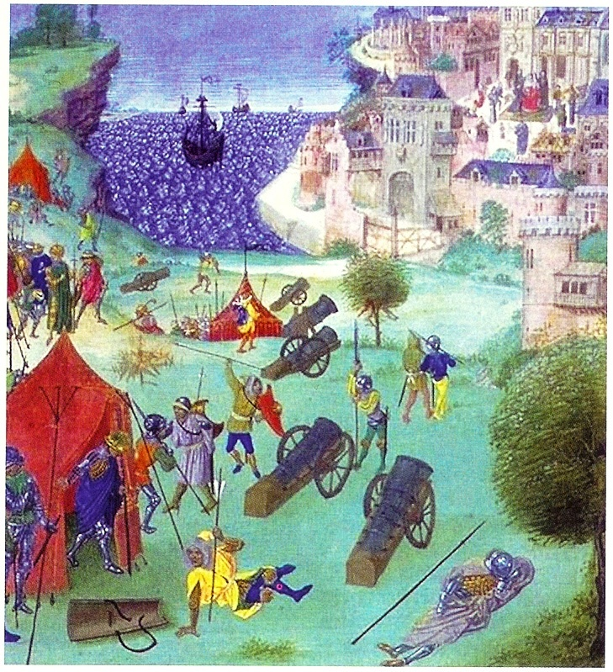
Iluminura do Cerco de Lisboa de 1384, na Crónica de Jean Froissart.
Os cruzados que ajudaram D. Afonso Henriques a conquistar Lisboa eram numerosos e bem treinados.

Slide 20
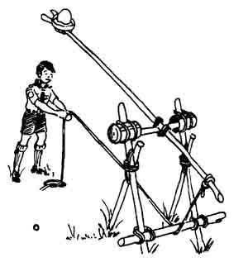
No assalto ao Castelo utilizavam-se catapultas que eram máquinas de guerra para lançar pedras e projécteis incendiários. Também se utilizavam torres de madeira e escadas.

Slide 21
Anos | conquistas | Reinado
1189 | Silves, Alvor | D.Sancho I
1217 | Álcácer do sal | D. Afonso II
1232 1234 1238 1239 | Moura Beja Mértola Tavira | D.Sancho II
1249 | Faro, Silves | D.Afonso III
Em 1249 os Portugueses conquistaram definitivamente o Algarve. D. Afonso III intitula-se “rei de Portugal e do Algarve”

Slide 22
Na guerra contra os mouros participaram
Homens do povo
O Rei
Senhores nobres e
monges guerreiros
Combatiam a
Cavalo e comandavam os seus guerreiros. Recebiam terras em troca
Combatiam a pé. Eram agrande maioria dos combatentes
Comandava os combates mais
importantes

Slide 23
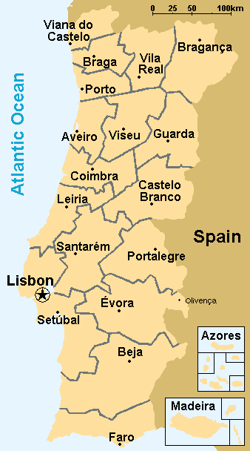
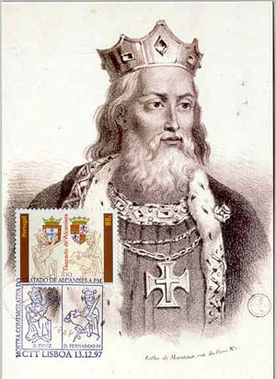
D.Dinis
O Tratado de Alcanices, feito em 1297 entre D.Dinis, rei de Portugal, e D. Fernando, rei de Leão e Castela, pôs fim às guerras fronteiriças. A linha de fronteira mantém-se aproximadamente a mesma desde o Tratado de Alcanices. Daí para cá só Olivença passou para Espanha.

